Slide 1
MAĐARSKA
Izradila:Paola Petek

Slide 2

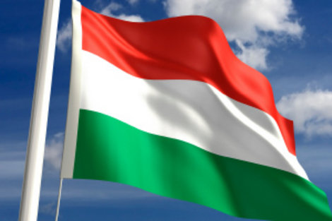
UKRATKO O MAĐARSKOJ
Država u Srednjoj Europi
Stanovnici je zovu Magyarország
Glavni grad je Budimpešta
ZASTAVA
GRB

Slide 3
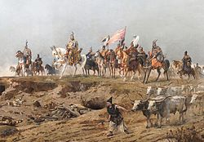
POVIJEST
Mađarsko je kraljevstvo 1000. g. Osnovao Stjepan1. Sveti
1241. god. Tatari su opustošili zemlju

Slide 4
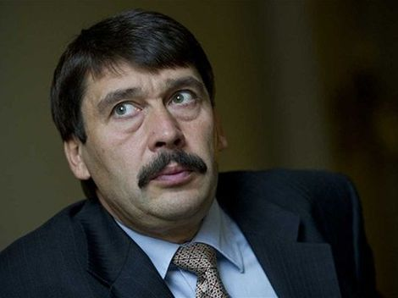
POLITIKA
Predsjednik bira parlament svakih 5 god.
Mađarski parlament ima 386 zastupnika
Predsjednik je János Áder
Predsjednik

Slide 5
POKRAJINE
Mađarska ima 40 pokrajina
Podijeljena je i na statičke regije i 173 mikroregije

Slide 6
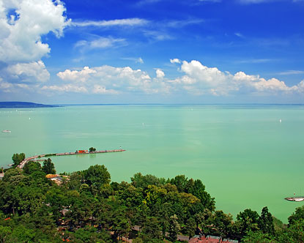
RELJEF
Ravnice pokrivaju veći dio Mađarske
Na pola ju dijeli Dunav
Velike rijeke su Tisa i Drava
Na zapadu zemlje je jezero Balaton
Balaton

Slide 7
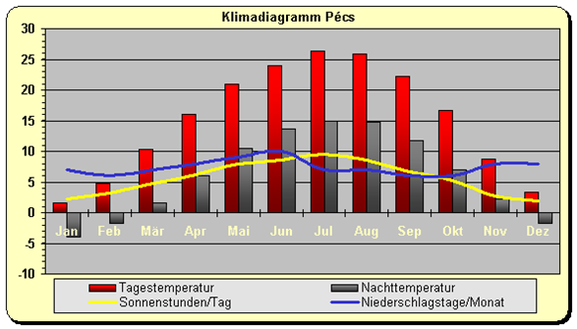
KLIMA
Umjereno topla klima
Prosječna godišnja temperatura je 9.7 °C

Slide 8
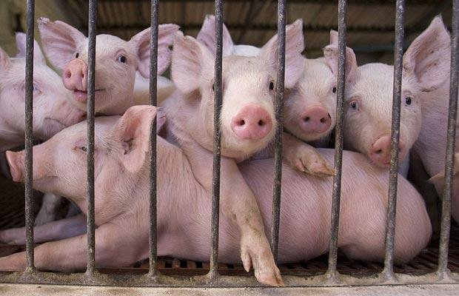
GOSPODARSTVO
Ima jak gospodarski rast
Inflacija i nezaposlenost su se znatno smanjili

Slide 9
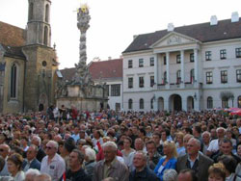
STANOVNIŠTVO
Oko 98% stan. govori mađarski,ugro-finski
Glavna regija u Mađarskoj je katoličarstvo

Slide 10
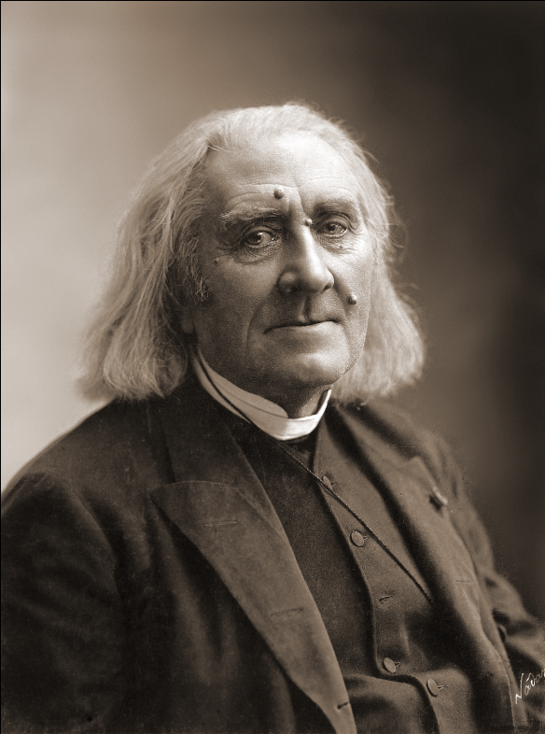
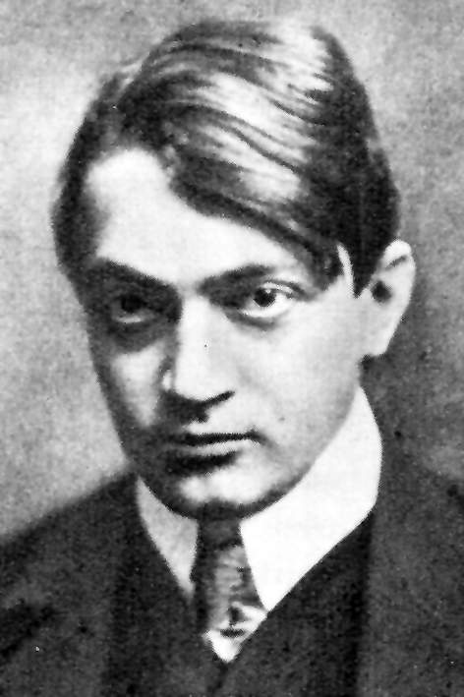
KULTURA
Najpoznatiji književnici: Nikola Zrinski, Endre Adi...
Najpoznatiji skladatelji: Franz Liszt i Béla Bartók
Endre Ady
Franz Liszt

Slide 11
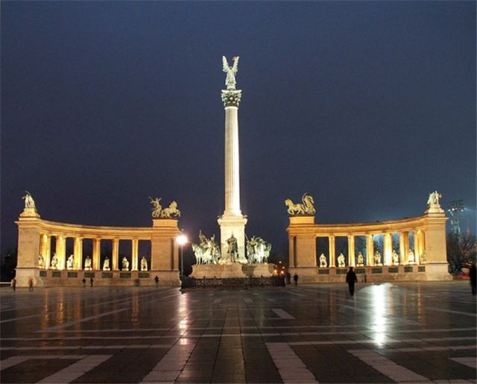
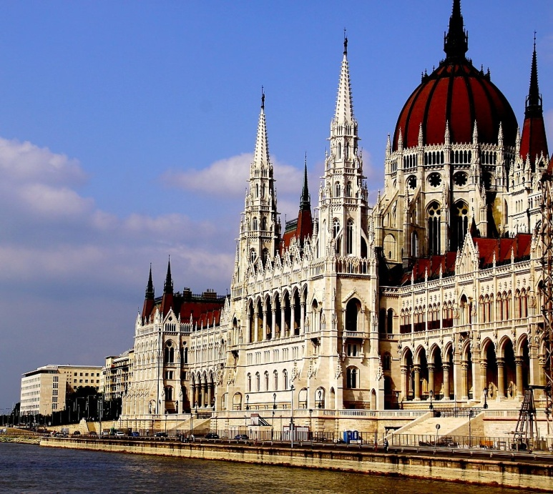
BUDIMPEŠTA
Glavni grad Mađarske
Glavno političko,industrijsko,prometno i industrijsko središte zemlje
Ima preko 1,2 milijuna stan.

Slide 12
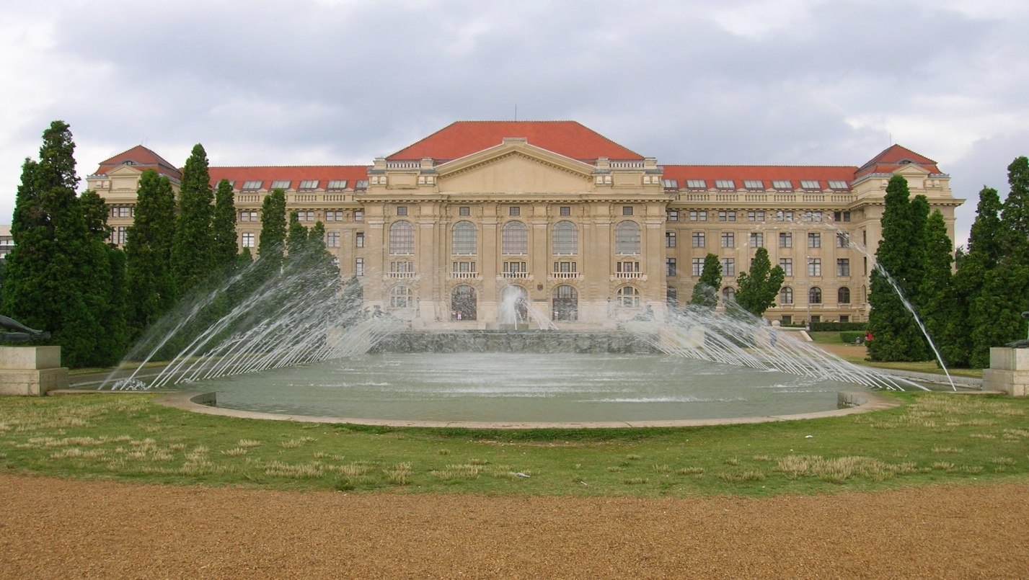
DEBRECEN
Grad na istoku zemlje
Važan sveučilišni grad
Drugi najveći grad Mađarske

Slide 13
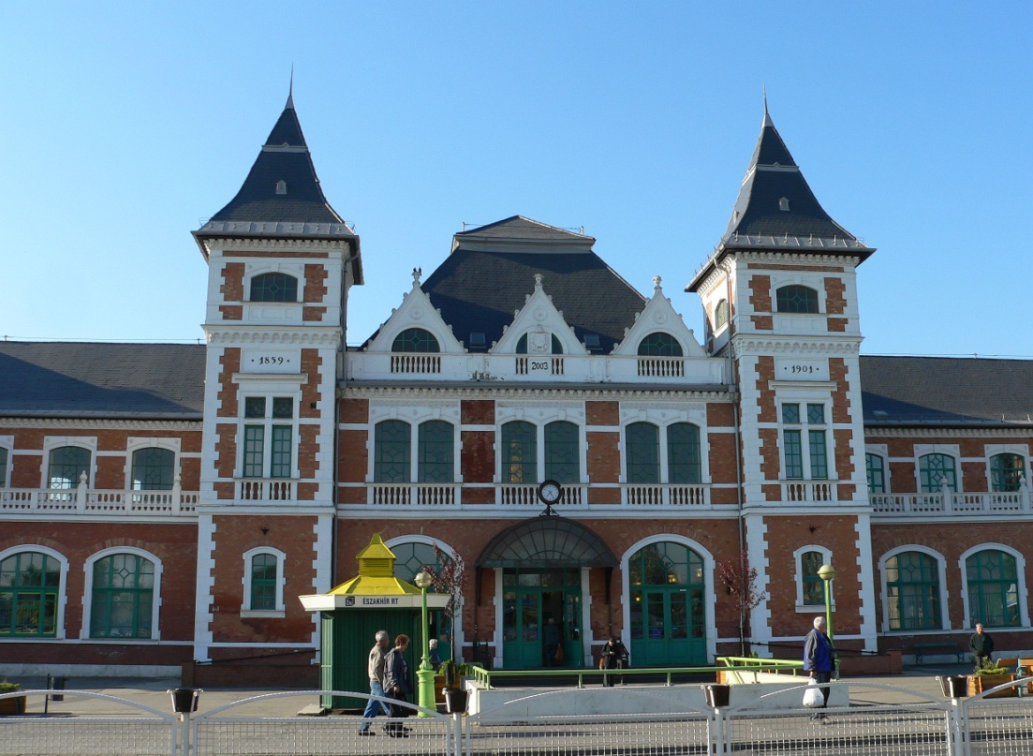
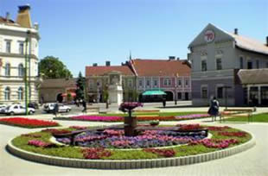
MISKOLC
Četvrti grad po veličini
Udaljen 171 km sjeverozapadno od Budimpešte

Slide 14
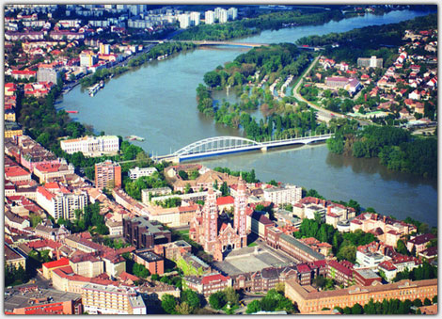
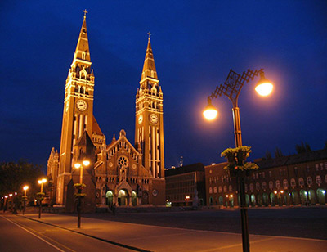
SZEGED
Kroz grad teče rijeka Tisa
Sjedište Čongradske županije

Slide 15
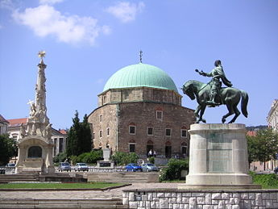
PEČUH
Peti po veličini
Nalazi se u Južnoj Mađarskoj
Multikulturni grad

